Slide 1



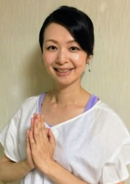
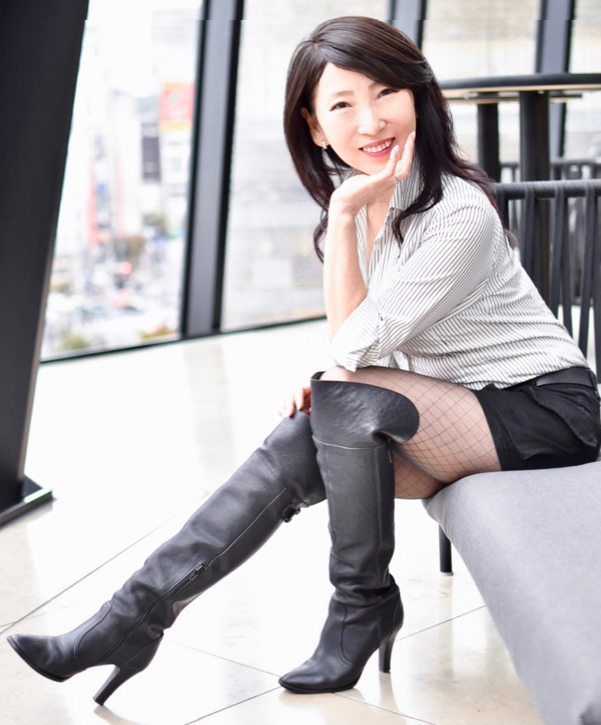
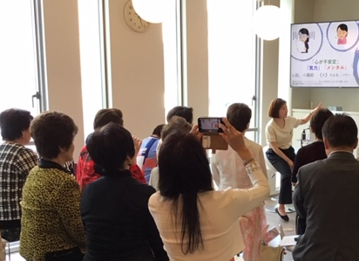
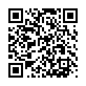
銀座ビューティサロン1月イベントデー
1月8日(水) 11:00～18:00
オーダーメイドウィッグ 試着会(※予約不要)
日本人女性の美しい髪をリアルに再現し、手触り感までも 自然なオーダーメイドウィッグ【MANAVIS HAIR PEACE】 をお気軽にお試しいただけます！
お好きな時間にご来店いただき、ご予約なしで【MANAVIS HAIR PEACE】をお試しいただけますのでこの機会にぜひ
ご体験ください。
下記の時間はHAIR PEACEの特徴をご説明させていただき ます。
11：00/14：00/16：00（各回10分）
1月15日(水) 12:00～/15:00～
♪Let‘s顔ヨガ♪♪
（全3回 ①歩き方で下腹対策）
お顔の筋肉【表情筋】をしっかり動かして、笑顔いっぱい、楽しい参加型のワークショップです♪♪
毎回ご好評の顔ヨガ講座を、2020年はパワーアップし1月・3月・5月の全3回開催となりました！
継続的にご参加されると、動かし方も上手になり効果も高まります！ もちろん一度のご参加でもフェイスラインがスッキリしたことを実感いただけます。
今回は新しい顔ヨガポーズだけでなく、美しさのポイントになる歩き方なども取り入れていきます。
【講師】
戸崎 ちはる
（とさき ちはる）
1月22日(水) 12:00～/15:00～
心と身体を整えるヨガ
深い呼吸でリラックスしながら、丁寧に一つ一つのポー
ズをおこないます。
心身のバランスを整え、内側から健やかな美しさを引き
出していきましょう。
ヨガが初めての方、身体が固い方、どなたでも参加して
いただけます♪
【講師】
我孫子 華寿子（あびこ かずこ）
◯日本ヨガインストラクター協会認定
ヨガインストラクター
○全米ヨガアライアンスRYT200
『銀座ビューティサロン』ホームページがオープンしました！
皆さま、奮って
ご参加ください♪
<ご予約に関して>
● 肌測定：ご予約不要（ご来店時受付）
※グループでご希望の場合には、事前に電話にて
銀座ビューティサロンへご確認ください
●イベント参加：銀座ビューティサロン
ホームページよりご予約ください
（電話予約も可）
銀座ビューティサロン：03-6263-2496
（11:00～18:00）※土日祝除く
各分野で活躍されている会員の方を
講師にお迎えしてイベントを開催！！
未会員の方もご参加可能です。
ぜひお友達もご一緒にご参加ください。
銀座ビューティサロン
HP QRコード

Slide 2

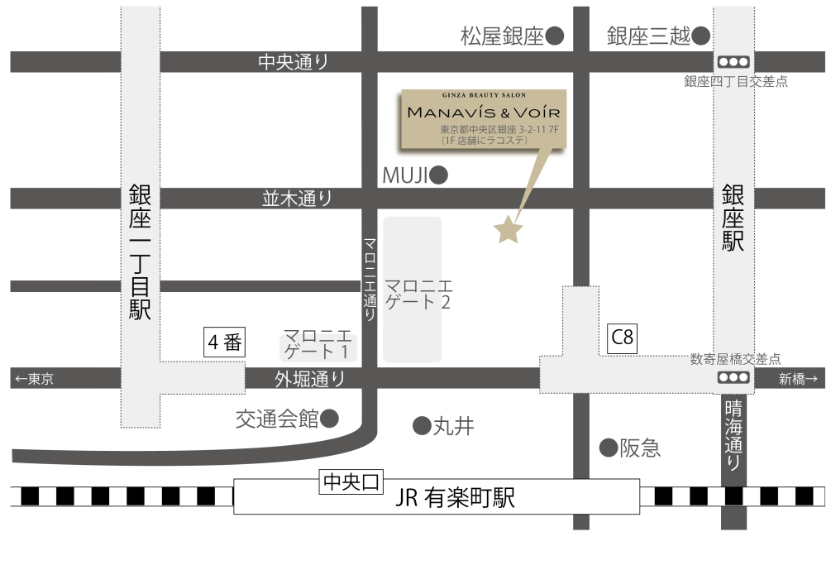
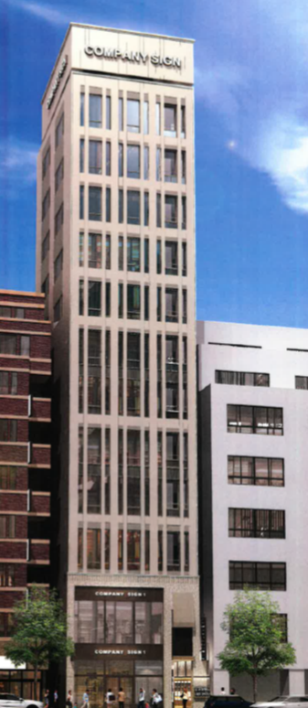
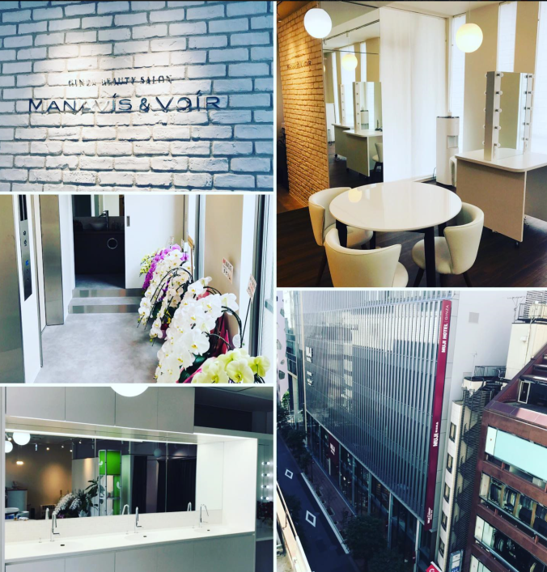
■ 店内にて商品の購入ができます。
（ご購入数量が多い場合には、事前にご連絡ください）
■ 女性専用サロンです。
■ イベントデーは、男性の方もご利用いただけます。
■ どなたでも肌診断可能です。お気軽にお越しください。
銀座線・丸ノ内線・日比谷線銀座駅 C8 番出口より徒歩1分
有楽町線
銀座一丁目駅4番出口より
徒歩4分
JR山手線・京浜東北線
有楽町駅より徒歩5分
サロン名：銀座ビューティサロン マナビス＆ボワール
住 所 ：東京都中央区銀座3-2-11 GINZA SALONE 7F
T E L ：03-6263-2496（マナビス専用）
営業日 ：月～金(11:00～18:00)
水（イベントデー）
Notes:
銀座ビューティーサロン マナビス&ボワールが5/13(月)からリニューアルしました。
場所は、東京メトロ 銀座駅C8出口より徒歩30秒もしくは銀座一丁目駅より徒歩3分 JR 有楽町駅から徒歩4分に移転しました。
並木通りを挟んでMUJIホテルの向かいになります。
白を基調にしてとても明るい店内となっております。営業時間は月曜日~金曜日まで11時~18時までです。
サロンでは、商品のお試しや購入をはじめ、手洗い(マナッシュ会）を行うことができ、ミニセミナー、ワークショップにもご参加できます。
さらにボワールではネイル、経絡マッサージ、マナビス化粧品を使ったエステメニューなどもご用意しております

